Slide 1

Programar el inicio y finalización de periodos académicos
Instructivo
USSIPAN-Perú
Junio, 2026

Slide 2
Overview: Proceso Gestionar los periodos académicos
Overview: Procedimiento Programar el inicio y finalización de los periodos académicos
Definiciones
Tabla de contenidos
Configuraciones
Programar el inicio y finalización de los periodos académicos
Resumen

Slide 3
Capacidad Operativa Gestionar los periodos académicos

Slide 4

Overview: Mapa de capacidades

Slide 5
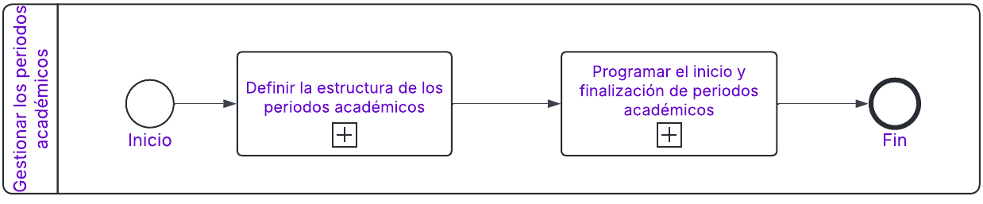
Overview: Proceso Gestionar los periodos académicos
A continuación, se presenta el diagrama del proceso “Gestionar los periodos académicos”, con sus responsables, las entradas y salidas correspondientes.

Slide 6

Overview: Región donde aplica
Todo LAC

Slide 7
Procedimiento: Programar el inicio y finalización de los periodos académicos

Slide 8
Overview: Procedimiento Programar el inicio y finalización de los periodos académicos.
Mediante este procedimiento se establece la creación del calendario académico institucional, definiendo las fechas correspondientes a los distintos procesos académico‑administrativos, entre ellos:
  Fechas de inscripción de cursos.
  Fechas de acceso a los procesos disponibles vía web.
Asimismo, la planificación del período determina el desarrollo de diversos procesos, tales como:
  Evaluación docente.
  Procesos financieros.
  Procesos de graduación.
Finalmente, la definición de las partes de período permite que, dentro de un mismo período académico, se establezcan distintas fechas de inicio para los programas de un mismo nivel académico o se puedan manejar algunas excepciones, en concordancia con las políticas institucionales.

Slide 9
Definiciones

Slide 10






Periodo académico
Corresponde a un lapso durante el cual la institución realiza diferentes actividades académicas, como admisión, inscripción de cursos (matrícula), ingreso de calificaciones, ingreso de asistencia, procesos de graduación y procesos financieros.
Parte de periodo
Permite definir rangos de fechas específicos para grupos de cursos dentro del mismo periodo. Cada parte de periodo va a tener sus propias fecha de inicio de clase y fin de clases, adición y retiro de cursos, ingreso de calificaciones
Plan de estudios
También conocida como “Study Path”, es una funcionalidad que permite el manejo de programas simultáneos que un estudiante puede estar cursando y corresponde a un consecutivo generado por cada programa académico.
Programar el inicio y finalización de los periodos académicos
Definiciones
Prerrequisito
Curso o asignatura, conocimiento o requisito previo que debe aprobar o cumplir obligatoriamente un estudiante, antes de poder matricularte en un curso más avanzado.
Proyecciones
Modalidad de inscripción de materias que muestra al estudiante los cursos que están habilitados para registrar, de acuerdo con los requisitos definidos en su malla curricular mediante CAPP.

Slide 11
Número de referencia de curso (NRC)
Es un valor numérico único por periodo académico, que identifica la numeración de la oferta de un curso (horario o secciones).
Calificación
La calificación es el acto de asignar una puntuación, nota o valor a algo o alguien con el propósito de evaluar su calidad, desempeño, mérito o nivel en relación con ciertos criterios o estándares predefinidos.
Calificación parcial
Calificaciones obtenidas a lo largo del periodo académico por un estudiante en una asignatura.
Programar el inicio y finalización de los periodos académicos
Definiciones
Calificación final
Calificación final que obtiene un estudiante en una asignatura, que determina si ha aprobado o reprobado. Comúnmente es un cálculo dependiendo de los porcentajes asignados a las calificaciones parciales obtenidas a lo largo del periodo académico
Planificar
El sistema ofrece la opción “Planificar” o “Plan Ahead”, donde el estudiante puede preparar con anticipación los cursos que desea tomar. Una vez llega su turno de inscripción, puede cargar ese plan directamente para registrar las asignaturas.

Slide 12
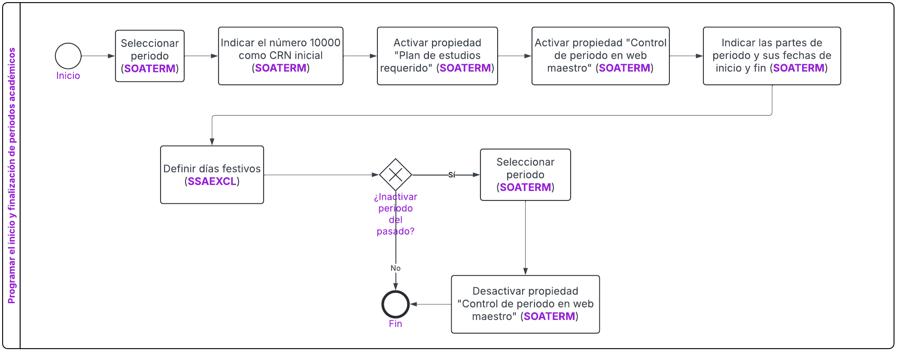
Overview: Procedimiento Programar el inicio y finalización de los periodos académicos
Permite definir las fechas de inicio y fin en las que se desarrollarán las actividades académicas, pudiendo diferenciarlas según cada una de las partes de período

Slide 13
Configuraciones
Se indican las páginas que se deben configurar para programar el inicio y finalización de los periodos académicos

Slide 14
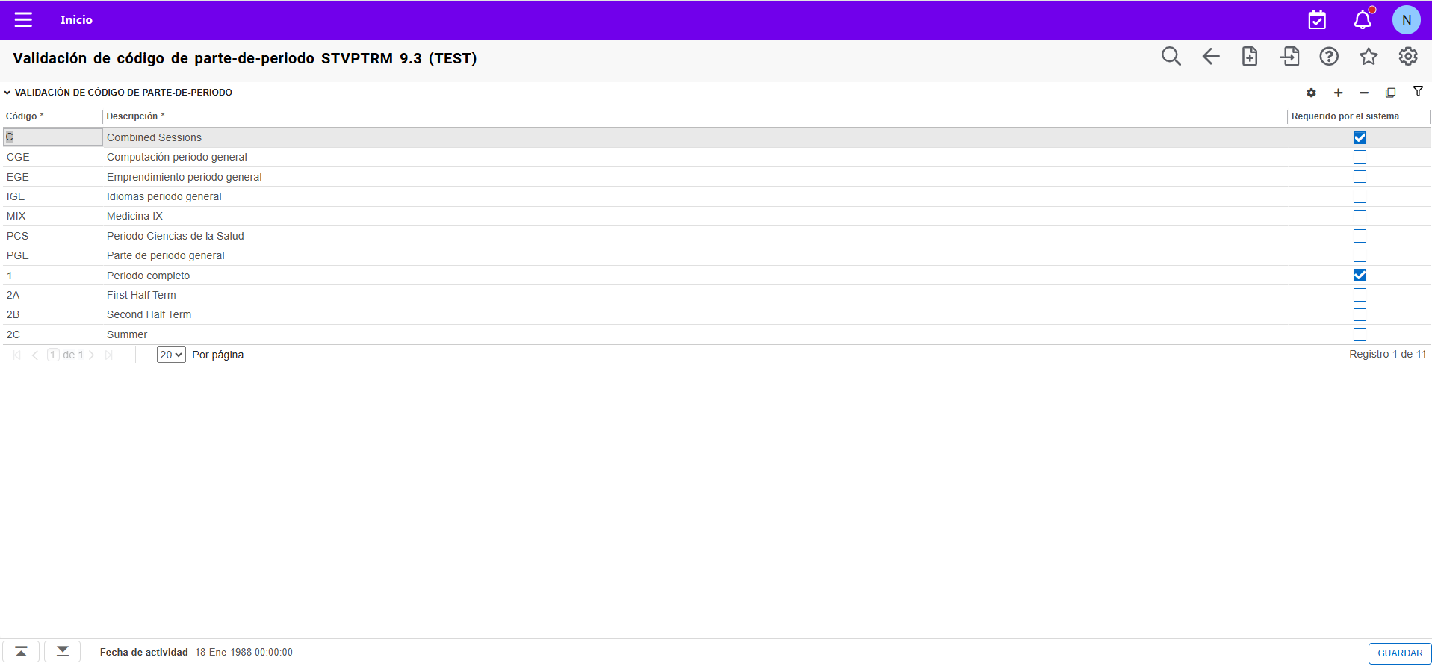
Tema: Configurar partes de periodo - STVPTRM
Para ingresar un nuevo código, debe hacer clic en esta opción
1
2
3
La Institución debe ingresar el código de la parte de período. Máximo: 3 caracteres.
Se debe incorporar la Descripción del código correspondiente.
Máximo: 30 caracteres
Debe existir la parte de periodo 1, la institución puede darle la descripción que requiera “Periodo Completo”
Se debe presionar “Guardar” para que la información quede registrada en el sistema
4

Slide 15
Programar el inicio y finalización de periodos académicos

Slide 16
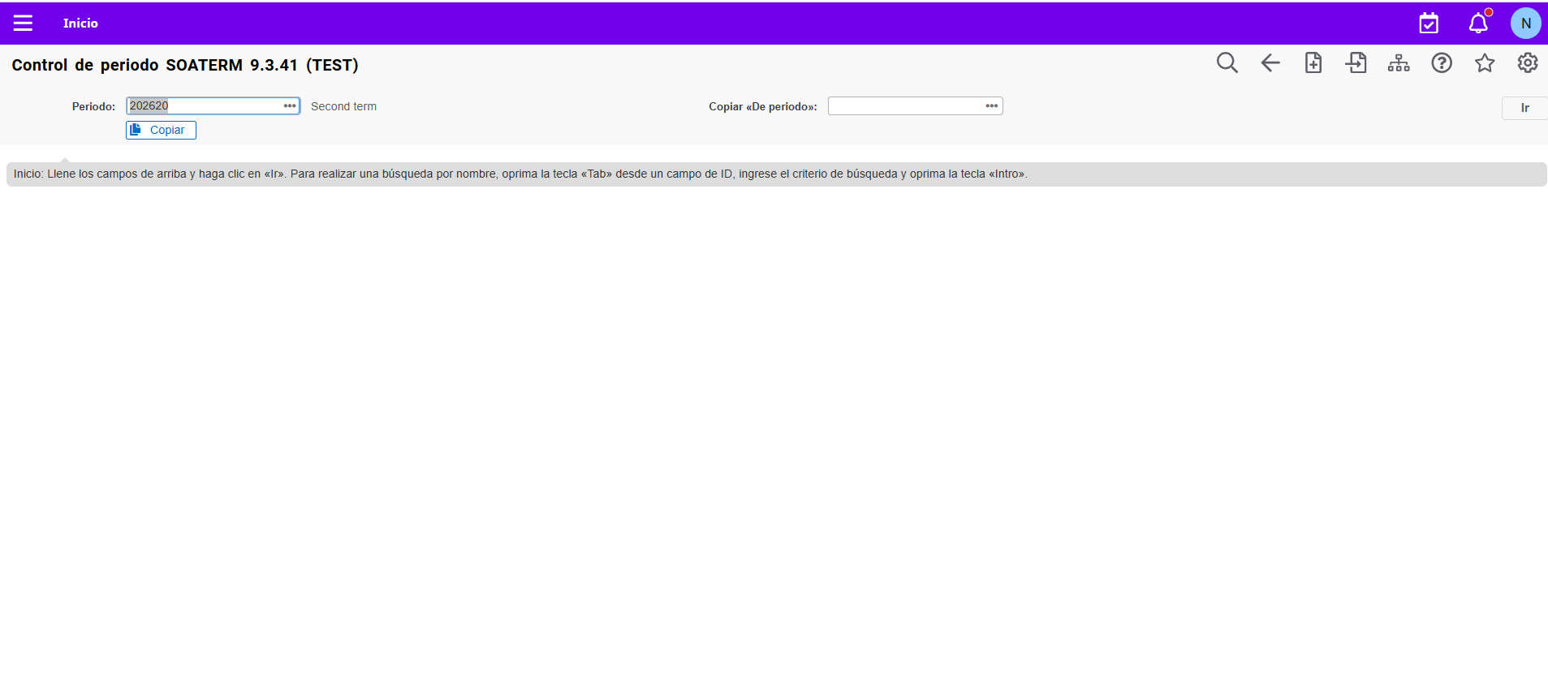
Tema: Control de periodo – SOATERM
1
2
Para ingresar en el periodo que se configurará, debe realizar la siguiente acción:
1. Periodo: Ingresar el periodo creado en STVTERM, que se desea configurar
2. Seleccionar “Ir”
* Si desea copiar la configuración de un periodo existente, completar este último en el campo “Copiar De periodo” y seleccione COPIAR.

Slide 17
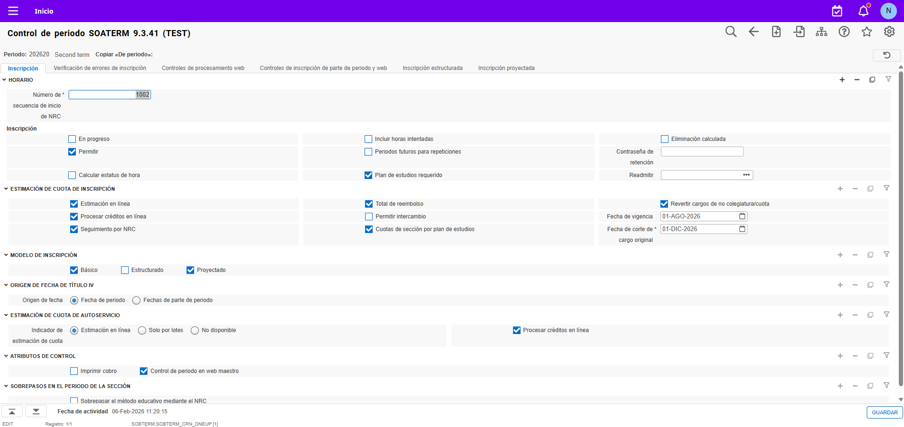
Tema: Control de periodo – SOATERM
1
1. Número de secuencia de NRC: Para cada período académico se debe indicar el número con el cual iniciará la secuencia del NRC (número de referencia de curso).

Slide 18
Tema: Control de periodo – SOATERM
1
4
2
5
7
3
6
8
En progreso: Se marca para indicar si los cursos que se están tomando en el período actual se utilizan para cumplir con requerimientos de prerrequisitos.
Permitir: Se marca para indicar que la inscripción se permite para el período.
Calcular status de hora: Se marca para indicar que el sistema realiza cálculos de tiempo completo o medio tiempo y actualiza los registros en la página SFAREGS
Incluir horas intentadas: Cuadro usado para indicar si se incluye las horas intentadas (que se inscribieron en un periodo anterior) para el cálculo de ubicación académica desplegado en la ventana de Alumno de SFAREGS.
Períodos futuros para repeticiones: Cuadro usado para indicar si se valida o no la situación académica del estudiante en períodos anteriores y futuros con respecto a la repetición de cursos.
Plan de estudios requerido: Cuadro usado para indicar si el plan de estudios es requerido para la inscripción.
Contraseña de retención: Contraseña usada en SFAREGS para sobrepasar bloqueos.
Readmitir: Se define el período en el que el alumno debió está inscrito, para inscribirse en el período que se está configurando.

Slide 19
Tema: Control de periodo – SOATERM
Concepto | Descripción
En Progreso | Cuadro que se usa para indicar si los cursos se toman durante el periodo actual se pueden usar para llenar los requerimientos de prerrequisitos. Si marca el cuadro, entonces un curso en progreso se trata como si el curso está completo. Una vez que un curso es calificado, ya no es considerado un curso en-progreso, y luego es verificado contra las reglas en SSAPREQ.
Permitir | Cuadro usado para indicar si la inscripción se permite para el periodo en el bloque clave.
Calcular Estatus de Hora | Cuadro usado para indicar si el sistema realiza cálculos de estatus de horas e inserta o actualiza los registros de tiempo en la página «Inscripción del alumno al curso» (SFAREGS), en la página «Captura masiva de inscripciones» (SFAMREG).
Incluir Horas Intentadas | Cuadro usado para indicar si se incluye las horas intentadas (que se inscribieron en un periodo anterior) para el cálculo de clase desplegado en la ventana de Alumno de SFAREGS. Las secciones del curso con restricciones de clase utilizan el valor de cálculo de clase en SFAREGS para determinar la elegibilidad de inscripción. Puede seleccionar la opción «Actualizar información de periodo del alumno» en el menú de opciones desde los bloques «Estatus» o «Inscripción» en SFAREGS para acceder la ventana «Alumno». Las horas intentadas también se usan junto con los requerimientos de clase colocados en lugares reservados en SSASECT. Las horas asistidas nunca son incluidas en el cálculo de clase desplegado en la página de General de Alumnos (SGASTDN). Las horas consideradas como horas asistidas en el cálculo de clase para inscripción incluyen lo siguiente: Cursos registrados en un periodo anterior Cursos calificados o no calificados, Cursos calificados todavía no pasados al historial Una vez que un curso en un periodo anterior ha sido calificado y pasado al historial, no será considerado en horas asistidas.

Slide 20
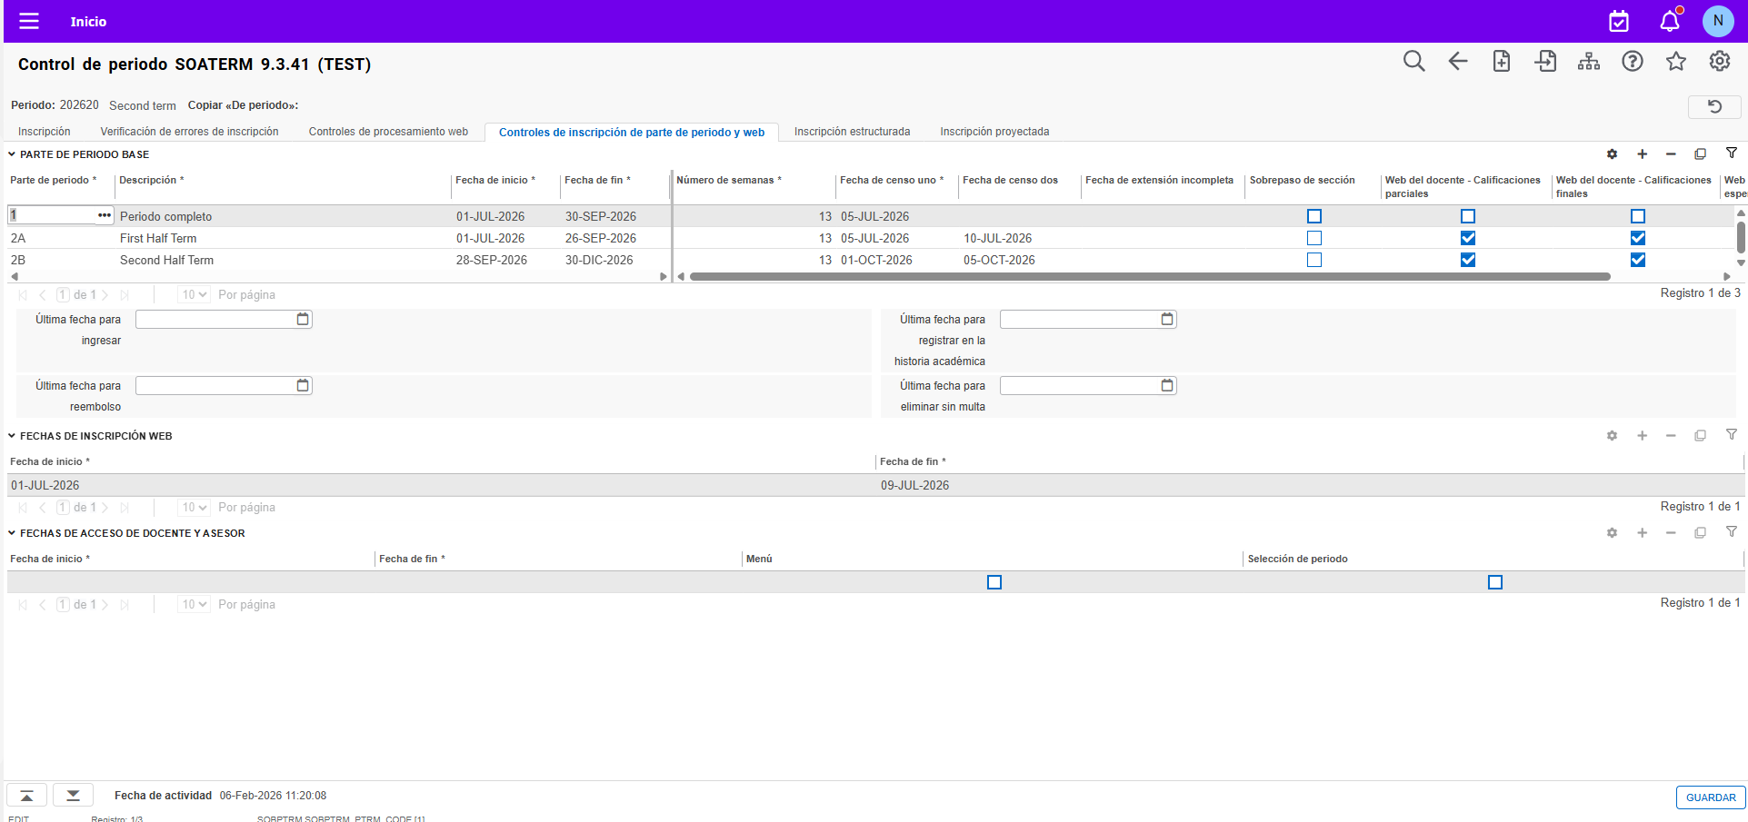
Tema: Control de periodo – SOATERM
1
2
3
1. ‘+’ para crear nuevo registro.
2. Parte de Período Base: Se ingresa la parte de período que se va a configurar.
*Siempre debe existir configuración para la parte de período 1.
3. La fecha de inicio y fin son campos obligatorios.

Slide 21
Tema: Control de periodo – SOATERM
4
5
6
4. Número de semanas: Duración de la parte de período en semanas.
5. Fechade censo uno: Fecha para validar el número de inscritos en los NRCs programados. (solo número de censo uno es requerido)
6. Fecha de censo dos: Segunda fecha para validar el número de inscritos en los NRCs programados. (censo dos es opcional)
7. Al finalizar la creación o modificación de uno o más registros debe guardar el progreso.
7
Al finalizar guardar

Slide 22
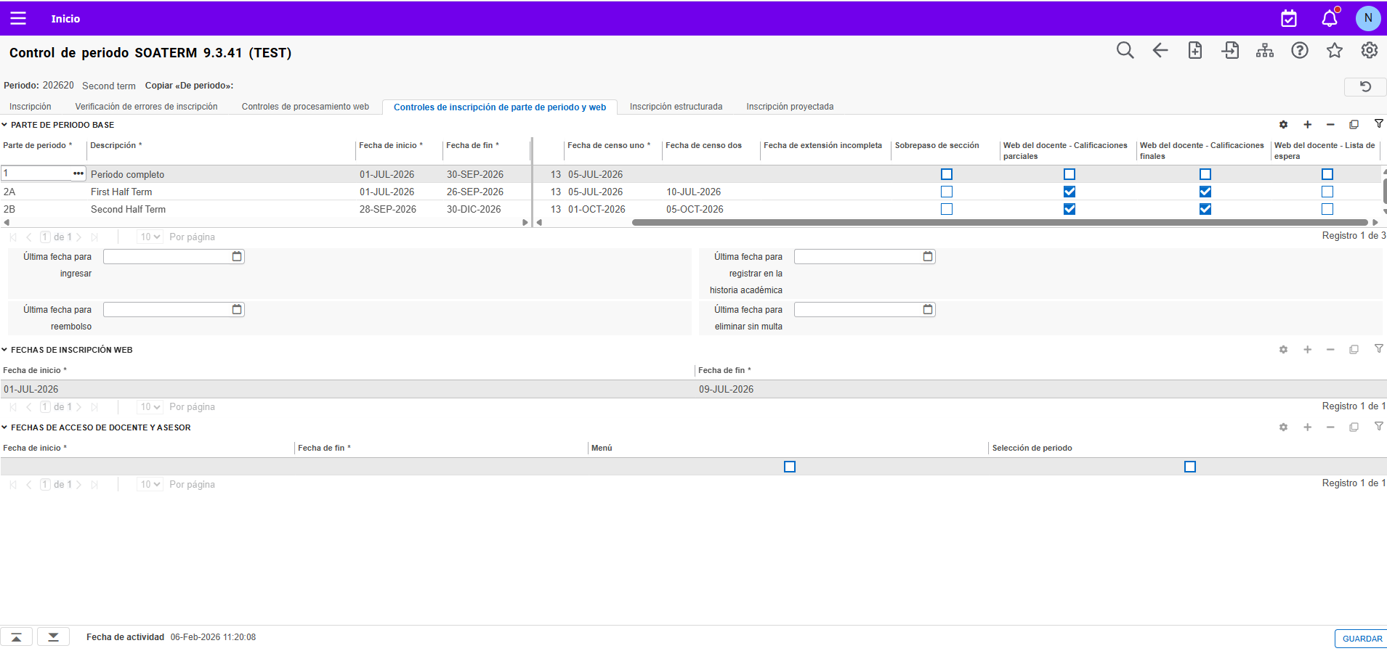
Tema: Control de periodo – SOATERM
1
1.- Web del docente - Calificaciones parciales, calificaciones finales y lista de espera deben estar marcadas para que permita el cargue de calificaciones y que la funcionalidad de lista de espera muestre la información en web.

Slide 23
Tema: Control de periodo – SOATERM
1
2
1
Para insertar fechas de Inscripción web o Acceso docente y asesor, debe seguir los siguientes pasos:
1. Debe estar ubicado en la sección respectiva.
2. Insertar para crear nuevo registro
*Fechas de inscripción web: Rango de fechas mínimo y máximo que permiten la inscripción web en el autoservicio, se puede ingresar varios rangos.
3. Al finalizar la creación o modificación de un o más registros debe guardar el progreso.
3

Slide 24
Tema: Control de periodo – SOATERM
1
2
1
Para insertar fechas de Inscripción web o Acceso docente y asesor, debe seguir los siguientes pasos:
1. Debe estar ubicado en la sección respectiva.
2. Insertar para crear nuevo registro
*Fechas de inscripción web: Rango de fechas mínimo y máximo que permiten la inscripción web en el autoservicio, se puede ingresar varios rangos.
3. Al finalizar la creación o modificación de un o más registros debe guardar el progreso.
3

Slide 25
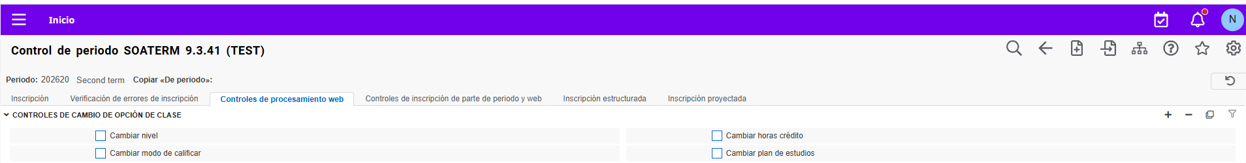
Tema: Control de periodo – SOATERM
1
Panel 1.- Controles de cambio de opción de clase: Si se marcan permite que un docente, asesor o alumno pueda modificar los datos de número de créditos, ubicación del curso en el plan de estudios, o modo de calificar. No se deben marcar.

Slide 26
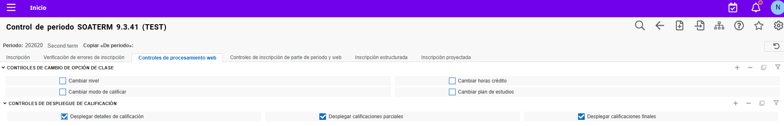
Tema: Control de periodo – SOATERM
2
2.1
Panel 2.- Controles de despliegue de calificación
2.1.- Deben ser marcados para que la lista de calificaciones se despliegue.

Slide 27
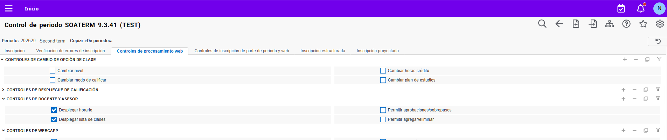
Tema: Control de periodo – SOATERM
3
3.1
Panel 3.- Controles de docente y asesor:
3.1 Activar opciones necesarias, según el funcionamiento requerido.
Desplegar horario y desplegar lista de clase deben estar marcados para permitir que estos se desplieguen o estén disponibles para el Docente..
Permitir aprobaciones /sobrepasos y permitir agregar/eliminar no deben estar marcados, de lo contrario el docente podría realizar estas funciones.

Slide 28
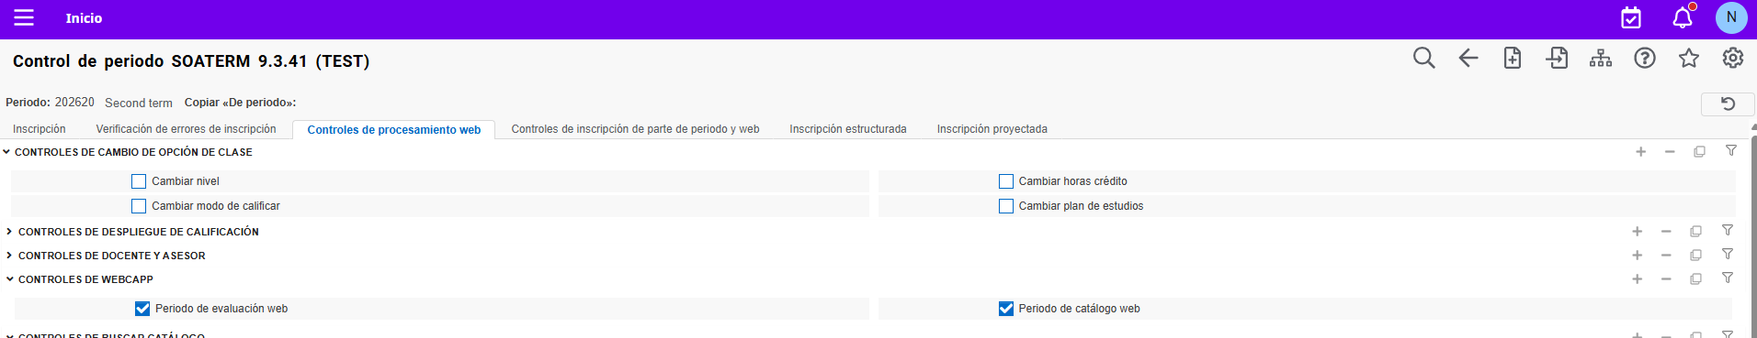
Tema: Control de periodo – SOATERM
4
4.1
Panel 4.- Controles de webcapp:
4.1.- Al seleccionar Período de evaluación web: Permite al alumno y al asesor realizar la revisión y ejecución del CAPP.

Slide 29
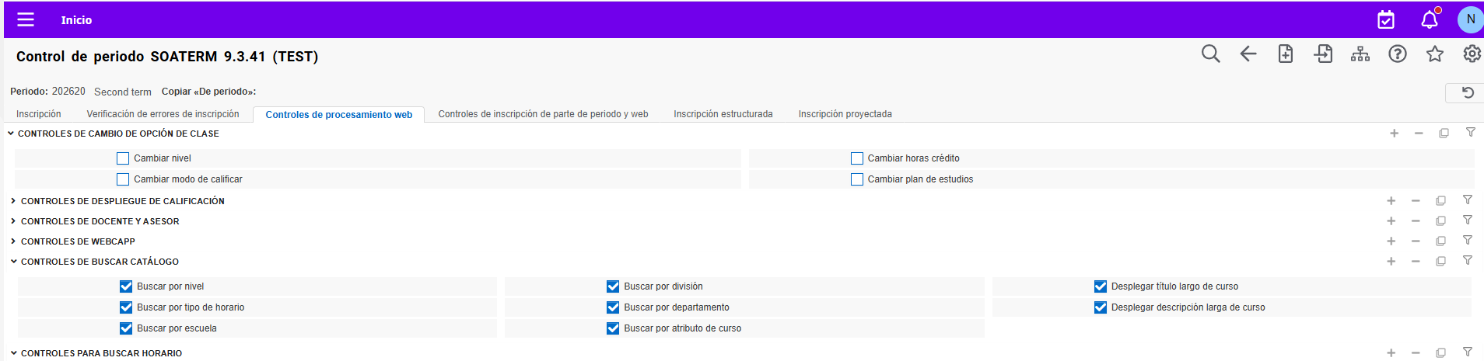
Tema: Control de periodo – SOATERM
5
Panel 5.- Controles de buscar catálogo
Se deben marcar aquellos criterios que se van a permitir consultar del catálogo de cursos por autoservicio.

Slide 30
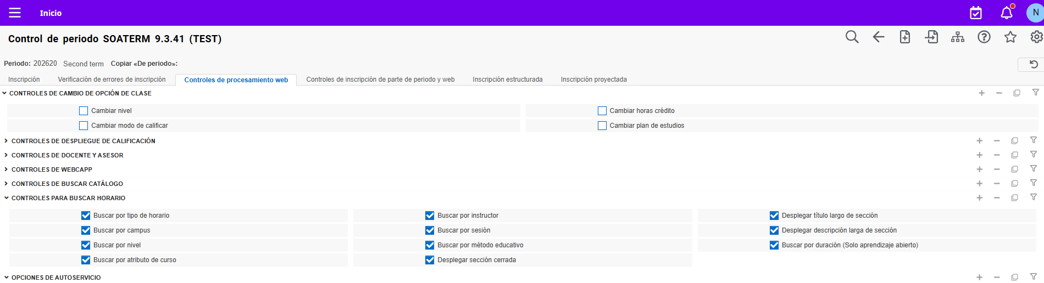
Tema: Control de periodo – SOATERM
6
Panel 6.- Controles para buscar horario
Se deben marcar aquellos criterios que se van a permitir consultar de la programación académica en el autoservicio.

Slide 31
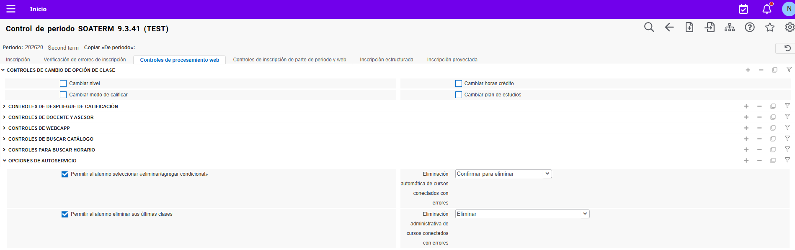
Tema: Control de periodo – SOATERM
1
2
Panel 7.-
1. Permitir al alumno seleccionar eliminar/agregar condicional: Indica como debe proceder con aquellos cursos que están condicionados o relacionados entre sí, tanto para vía web (Eliminación automática de cursos conectados con errores) como para administrativo (Eliminación administrativa de cursos conectados con errores)
2. Permitir al alumno eliminar sus últimas clases: Si se marca permitirá al alumno cancelar vía web todas las asignaturas inscritas, de lo contrario siempre le dejará una registrada.

Slide 32
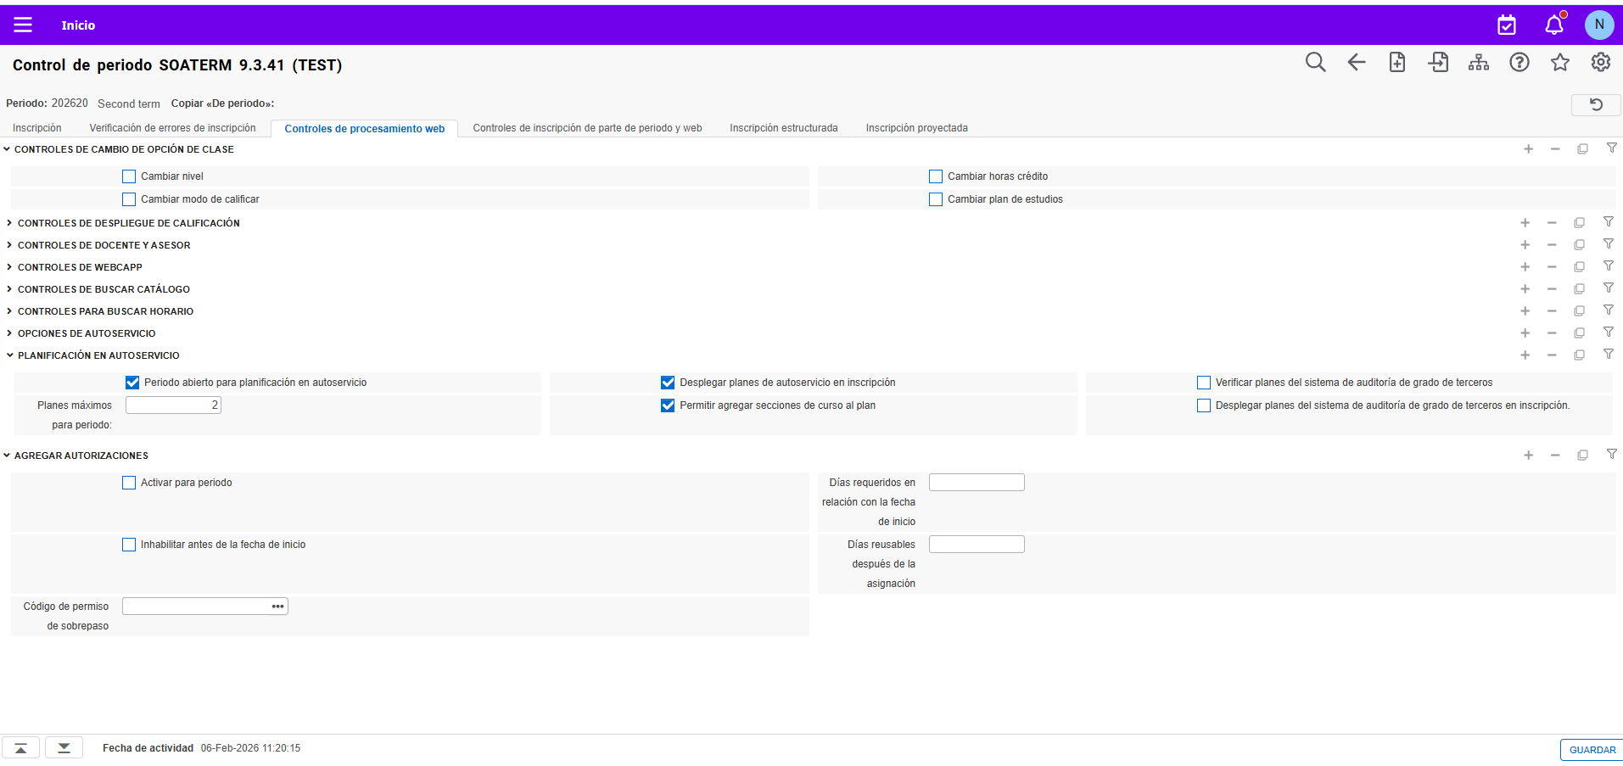
Tema: Control de periodo – SOATERM
8
8.1
Panel 8.- Planificación en autoservicio
8.1.- Opciones que permiten que el alumno planifique con anterioridad los cursos que desea tomar para el próximo periodo
9. Guarde la información
Finalmente guarde los cambios realizados.
9

Slide 33
Programar el inicio y finalización de períodos académicos
Definición de días festivos

Slide 34
Tema: Reglas de exclusión de horario SSAEXCL
1
2
3
Para ingresar a las reglas para excluir días en la programación de horarios, debes seguir los siguientes pasos:
1. Ingresar el año donde ingresara la exclusión.
2.- Ingresar la parte del periodo respectiva.
3.- Presionar “Ir”

Slide 35
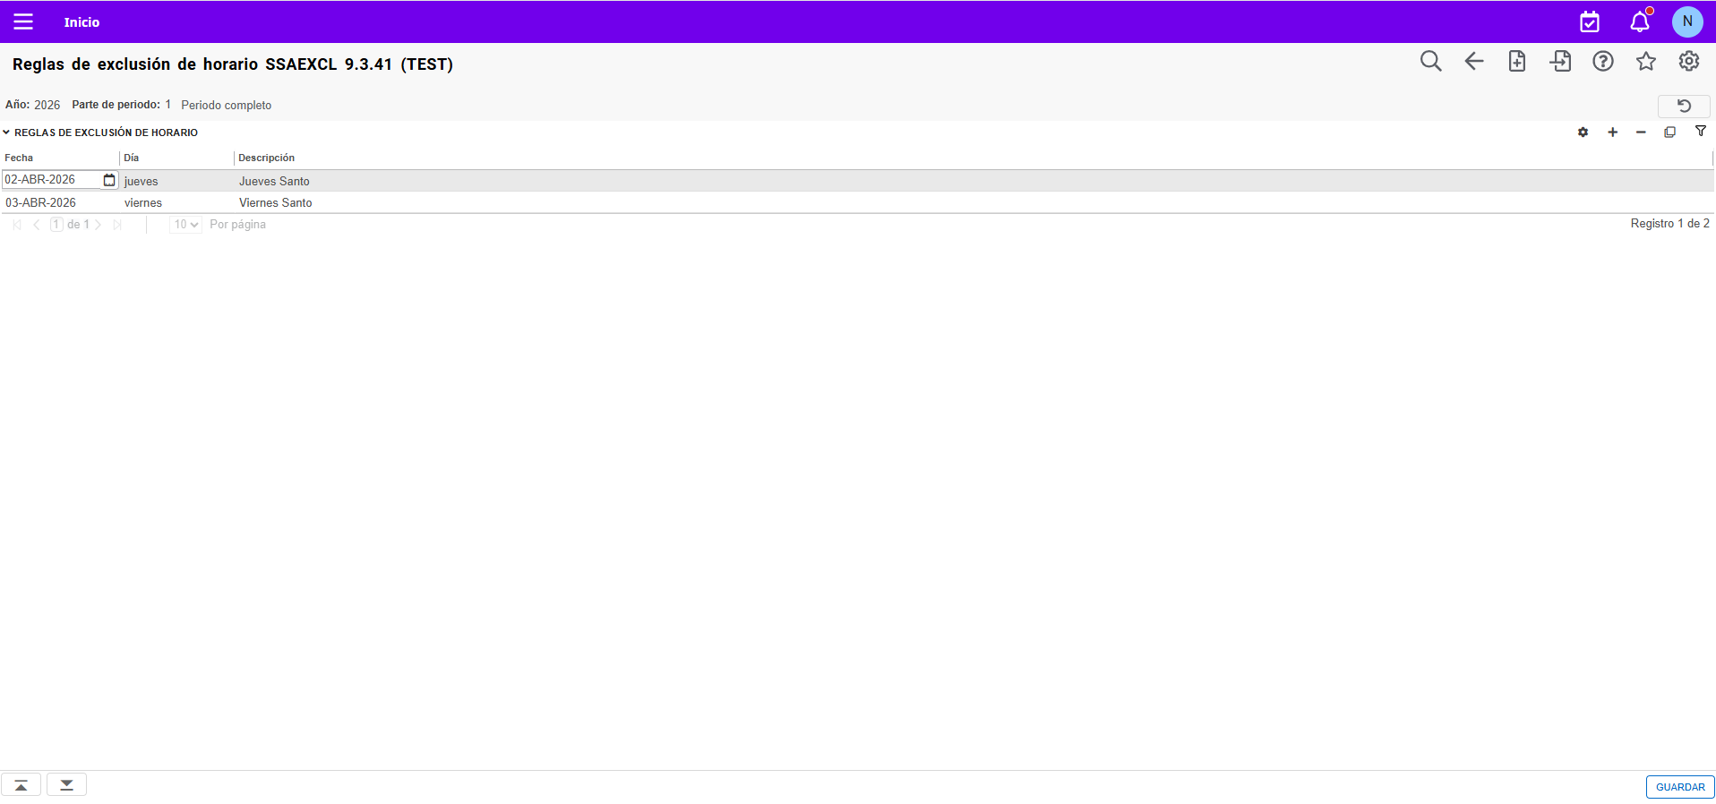
Tema: Reglas de exclusión de horario SSAEXCL
1
2
3
Permite excluir días en la programación de horarios, debes:
1. Insertar para crear nuevo registro
2. Ingresar campo fecha.
3. Ingresar campo Descripción.
El campo día lo calcula automáticamente el sistema.
4. Finalmente guarde los cambios realizados.
4

Slide 36
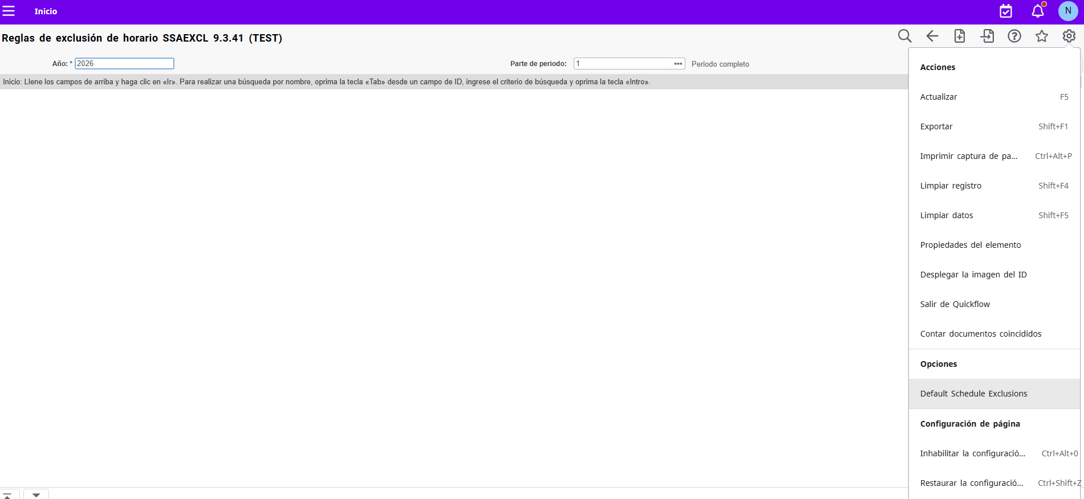
Tema: Reglas de exclusión de horario SSAEXCL
1.- Predefinir exclusiones de horario
Permite copiar los registros de una parte de período a otra, ingresando desde el bloque llave a herramientas.
1

Slide 37
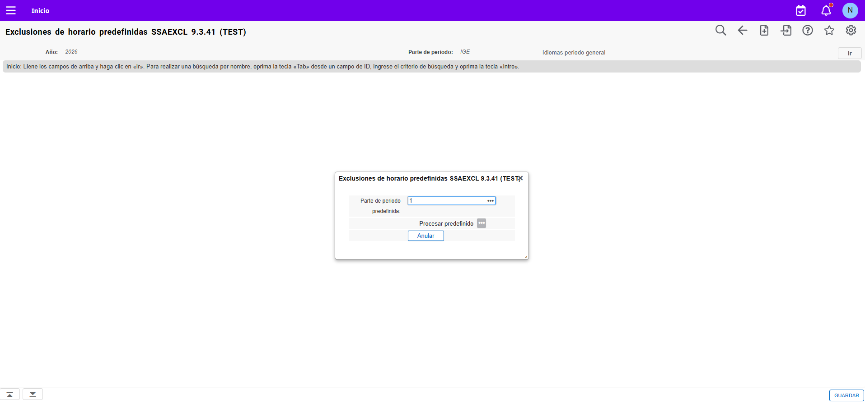
Tema: Reglas de exclusión de horario SSAEXCL
1
2
Muestra la ventana para copiar:
1.- Parte de período predeterminada: La parte de período de la cual se desean copiar los datos, debe dar Tabulación o enter.
2.- Procesar predeterminado: Se da click en los puntos y el proceso ejecutará la copia.

Slide 38
Resumen
Programar el inicio y finalización de los periodos académicos

Slide 39
Resumen
Programar el inicio y finalización de periodos académicos:
Las Partes de período son unidades de tiempo que segmentan un periodo, determinando el calendario académico como prerrequisito para toda la configuración administrativa del sistema de información Banner.
Además de las partes de período, se deben definir las fechas de los accesos a la web para profesores y alumnos, además de los criterios para dicho acceso.
Existe una funcionalidad para la configuración de los períodos y partes de período que permite copiar de un período a otro los criterios establecidos.
La exclusión de los días festivos en un Período y Parte de período se debe registrar en el sistema para efectos de los horarios de clase de los diferentes NRC creados.

